Slide 1
Предметы требующие осторожного обращения.
Выполнила: Алейникова Н.В.

Slide 2
Цель:
Закреплять и обобщать знания об опасных бытовых предметах :колющих , режущих ,электроприборах.
Расширять знания о правила пользования опасными бытовыми предметами
Активизировать умение избегать опасных ситуаций и по возможности правильно действовать
Познакомить детей с понятием «опасность для жизни»

Slide 3
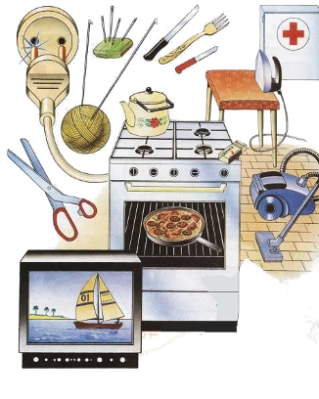

Slide 4
опасно
осторожно

Slide 7
Газ на кухне, пылесос, Телевизор, тостер Пусть включает взрослый.

Slide 8
И девочка, и мальчик, Не суй в розетку пальчик В розетке круглый год Живет опасный ток!

Slide 9
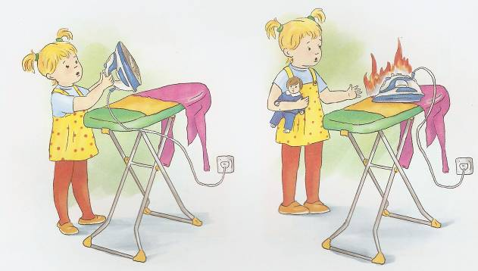
Нельзя играться с утюгом, Утюг бывает тоже злом! Не приключиться чтоб беде, Утюг нельзя включать тебе!!!

Slide 10
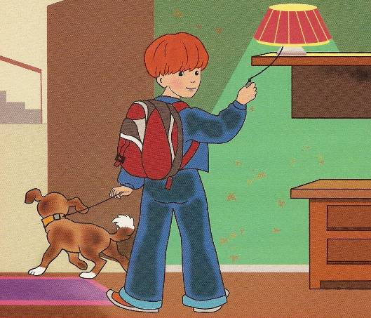
Если ты включил утюг, Убегать не надо вдруг. Закрывая в доме дверь, Все ли выключил, проверь.

Slide 11
В гости к нам пришла соседка, Мы резвились с ней полдня, Спицу вставили в розетку, Из розетки – столб огня! Мы с соседкой еле-еле Прыгнуть в сторону успели. Папа мой, большой знаток, Нам сказал: “В розетке – ток, Вам розетку эту я Трогать не советую, Утюги и провода Не хватайте никогда! Ток невидимый без рук Вас ударить может вдруг!”

Slide 12
Чтоб не случилась с тобою беда Правила эти помни всегда!!!
Не заливай водой горящие электроприборы

Slide 13
Не играй с розетками!!!

Slide 14
Не дотрагивайся до проводов и электроприборов мокрыми руками!!!

Slide 15
Не оставляйте без присмотра включенные электроприборы!!!

Slide 16
Если все приборы разом Ты в одну розетку включишь, То пожар проводки сразу В этой комнате получишь!!!

Slide 17
Внимание! Внимание!
Соблюдайте правила,
чтоб не было возгорания!!!

Slide 18
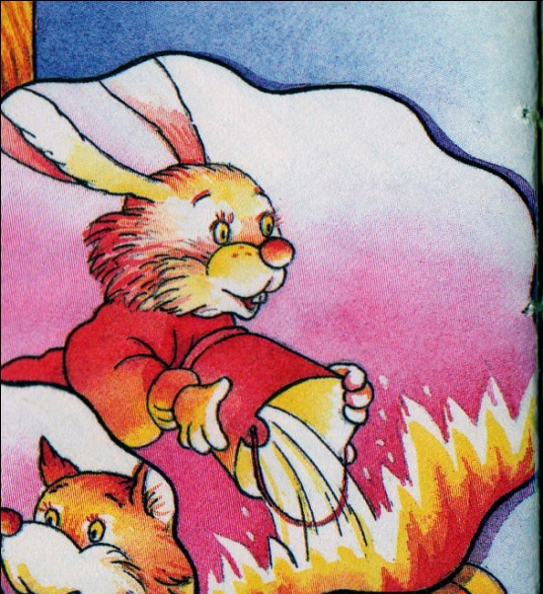
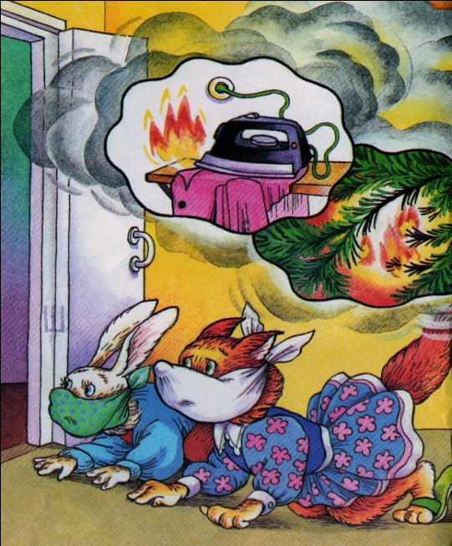
При пожаре надо знать…
Если огонь небольшой, можно попробовать затушить его.
Надо сразу же покинуть помещение и сообщить о пожаре, позвонив по телефону 01.

Slide 19
Спасибо за внимание

